Slide 1

PŘÍRODOPIS
8. ROČNÍK
VY_52_INOVACE_01_01_první pomoc při poranění

Slide 2
POPIS
•
č.3 - na tomto snímku jsou vysvětlena různá poraněné kostí
a svalů, vhodné pro výklad učitele
•
č.4 - na tomto snímku je vysvětlena první pomoc a prevence různých zranění kostí a svalů, vhodné pro výklad učitele
•
č.5 - na tomto snímku je popsána první pomoc při poranění kostí nebo svalů,vhodné pro výklad učitele
č. 6 – na tomto snímku jsou znázorněny ukázky první pomoci při
zlomeninách, úkolem žáků je spojit popis s obrázkem
●
•
č.7 - na tomto snímku jsou ukázky zavazování rány či zranění pomocí obinadla, vhodné nejen pro výklad učitele,ale též pro názornou ukázku a pro osobní zkušenost žáků, žáci si mohou na spolužákovi jednotlivé varianty obvazové techniky vyzkoušet

Slide 3
PRVNÍ POMOC PŘI PORANĚNÍ
A POŠKOZENÍ KOSTÍ
Poranění kloubů: nejčastěji po pádu nebo nárazu končetin
Podvrknutí kloubu: jestliže po úrazu zůstávají styčné plochy kostí u sebe
Vymknutí kloubu: jestliže se kosti nevrátily do původní polohy a zůstávají odděleny

Slide 4
První pomoc a prevence
Při podvrtnutí kotníku je potřeba dostat postiženou nohu do zvýšené polohy a končetinu a místo poranění chladit. Na otok a bolest je vhodné přiložit studený obklad a použít speciální krém či gel (například Dolgit, Efffi emulze při natažení nebo namožení, Barny´s Celadrin krém pro namožené klouby a svaly atd.).
Na postižené místo je také možné přiložit elastické obinadlo, které ale nesmí škrtit. Prevencí proti zvýšenému riziku podvrtnutého kotníku je nošení vhodné obuvi, která zajistí potřebnou stabilitu nohy (zvláště při sportu nebo při chůzi na nerovném terénu).

Slide 5
PRVNÍ POMOC
Spočívá ve znehybnění postiženého kloubu nebo celé končetiny.
Nikdy se nepokoušíme o napravení do správné polohy.
Při kloubním zranění na horní končetině je nejlepším řešením použít závěs.
Nečastějším poraněním jsou zlomeniny, snažíme se nohu zafixovat dlahou a obvazem nebo šátkem, popřípadě svážeme obě nohy k sobě.

Slide 6
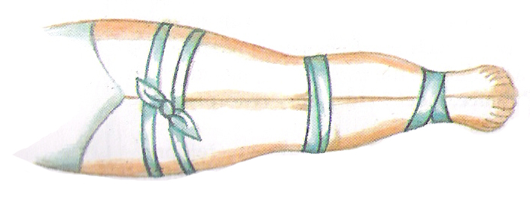
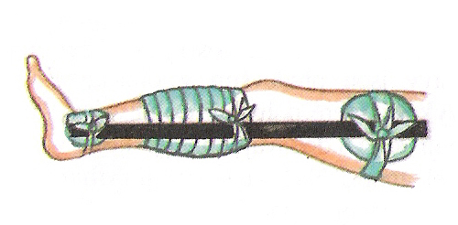
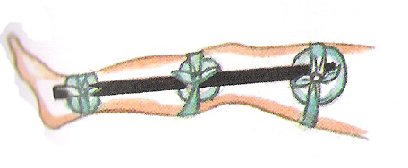
PRVNÍ POMOC PŘI ZLOMENINÁCH
- spoj čarou správný výraz a obrázek
Znehybnění končetiny při zlomenině
bércových kostí
Znehybnění končetiny jejím
připoutáním k druhé

Slide 7
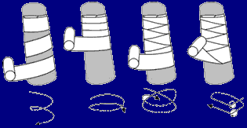
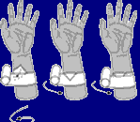
OBVAZOVÁ TECHNIKA
- zkuste tyto obvazové techniky pomocí obinadla na spolužákovi

Slide 8

ZDROJE
DVOŘÁKOVÁ, E. Zdravověda pro odborná učiliště 1. ročník.
1. vyd. Praha: Septima, 1999, 72 s. ISBN 80-7216-101-6.
•
KROULÍKOVÁ, J. a KROULÍK. Přírodopis pro 8. ročník zvláštní školy: (pracovní sešit). 3. vyd. Praha: Septima, 2001, 56 s.
ISBN 80-7216-155-5.
•
KROULÍKOVÁ, J, KROULÍK, J. Přírodopis 8. 3. vyd. Praha:
Septima, 2004, 96 s. ISBN 80-7216-204-7.
•
Autorem materiálu a všech jeho částí,
není-li uvedeno jinak, je
Mgr. Lenka Kolstrunková.

